Slide 1

Liikenne 12 –suunnitelmaluonnos
Suunnitelman päivitys meneillään
Pohjois-Pohjanmaan liikennefoorumi 30.10.2024
Anna Saarlo, Väylävirasto

Slide 2
Liikenne 12 -suunnitelman päivityksen tavoiteaikataulu ja valmisteluvaiheet
Notes:
Liikenne 12-suunnitelman valmistelu aloitettiin heti hallituskauden alussa kesäkuun lopulla 2023.
Valmistelun tukena on laaja sidosryhmäyhteistyö, jota on tehty eri tavoin syksyn, kevään ja kesän aikana. Syksyllä 2023 pidettiin lakisääteinen lausuntokierros suunnitelman vaikutusarviointiohjelmasta. Tilaisuuksia alueiden kanssa sekä eri teemojen ympärillä pidettiin keväällä 2024. Ensimmäinen luonnos keskustelujen pohjaksi julkaistiin Liikennejärjestelmäfoorumissa huhtikuussa 2024. Kevään aikana on saatu arvokkaita näkemyksiä eri toimijoilta siitä, miten suunnitelmaluonnosta tulisi kehittää.
Parlamentaarisen työryhmän tehtävä on muodostaa näkemyksiä liikennejärjestelmän kehittämisestä sekä tukea valmistelua.
Näkemysten pohjalta on valmisteltu seuraava luonnosta, joka oli tarkoitus lähettää lausunnoille syyskuun aikana. Parhaillaan neuvotellaan vielä viimeisistä yksityiskohdista. Lausuntokierros alkaa, kun näistä on päästy yhteisymmärrykseen.
Liikenne 12-suunnitelmasta pyritään tekemään valtioneuvoston päätös joulukuussa 2024/tammikuussa 2025.

Slide 3
Tavoitteet ja lähtökohdat

Slide 4
Visio vuoteen 2050
Kestävä ja saavutettava Suomi
Vuonna 2050 Suomen liikennejärjestelmä on toimiva, turvallinen ja kestävä sekä edullisesti kaikille väestöryhmille saavutettava.
Taloudellisesti kestävä ja tehokas liikennejärjestelmä tukee koko Suomen saavutettavuutta ja kehitystä eri alueiden vahvuudet, elinkeinoelämän tarpeet ja luonnon kantokyky huomioiden.
Suomesta pääsee maailmalle ja maailmalta Suomeen - nopeasti ja helposti - myös digitaalisesti. Edistykselliset innovaatiot ja uudet teknologiat mahdollistavat saumattoman liikkumisen kulkumuodosta riippumatta koko Suomessa.
Notes:
Ministeriön visio: Hyvinvointia ja kilpailukykyä kestävästi hyvillä yhteyksillä

Slide 5
Päivitetyt tavoitteet ja strategiset linjaukset
Toimiva
Olemassa olevien liikenne- ja viestintäverkkojen sekä palvelujen toimivuus varmistetaan huomioimalla kilpailukyky ja kasvu, eri alueiden saavutettavuus sekä kansalaisten sujuva liikkuminen
Monipuolinen, erityisesti henkilö- ja tavaraliikennettä palvelevien liikennemuotojen toimivuus on olennaista valtakunnallisessa liikennejärjestelmäkokonaisuudessa
Liikennejärjestelmän toimivuus varmistetaan hyödyntämällä digitalisaatiota ja tietoa täysimääräisesti.
Turvallinen
Liikennejärjestelmän roolia osana kokonaisturvallisuutta korostetaan, mukaan lukien liikenneturvallisuus.
Liikenneturvallisuuden osalta painotetaan toimenpiteitä, jotka pyrkivät ehkäisemään ihmisen virheistä johtuvia onnettomuuksia ja niiden seurauksia, jotta vakavilta loukkaantumisilta ja hengen menetyksiltä vältyttäisiin.
Kestävä
Eri väestöryhmien liikkumismahdollisuuksia korostetaan eri alueiden ominaisuudet huomioiden.
Olemassa olevaa liikennejärjestelmää ja yhdyskuntarakennetta hyödynnetään tehokkaasti.
Kestävää liikkumista korostetaan erityisesti kaupunkiseuduilla niiden tehokkaan kasvun näkökulmasta.
Notes:
Liikenne 12 kertoo minkälaista liikennejärjestelmää tavoitellaan
Strateginen suunnitelma liikennejärjestelmän pitkäaikaisesta kehittämisestä
Antaa taloudelliset raamit ja painopisteet
Tavoitteet: liikenteen tehokkuus, kestävyys, saavutettavuus sekä liikenneturvallisuus ja ilmastonmuutoksen hillitseminen
Erityisesti tavoitteiden osalta valmistelussa esiin noussut muutostarve koski erityisesti toimintaympäristön muutoksiin vastaamista sekä turvallisuuden aiempaa parempaa huomiointia.
Päivitetyt tavoitteet vastaavat liikennejärjestelmää ja maanteitä koskevan lain tavoitteita: liikennejärjestelmäsuunnittelun tavoitteena on edistää toimivaa, turvallista ja kestävää liikennejärjestelmää.
Tavoitteita yhdistäviä näkökulmia ovat saavutettavuus, resilienssi ja tehokkuus

Slide 6
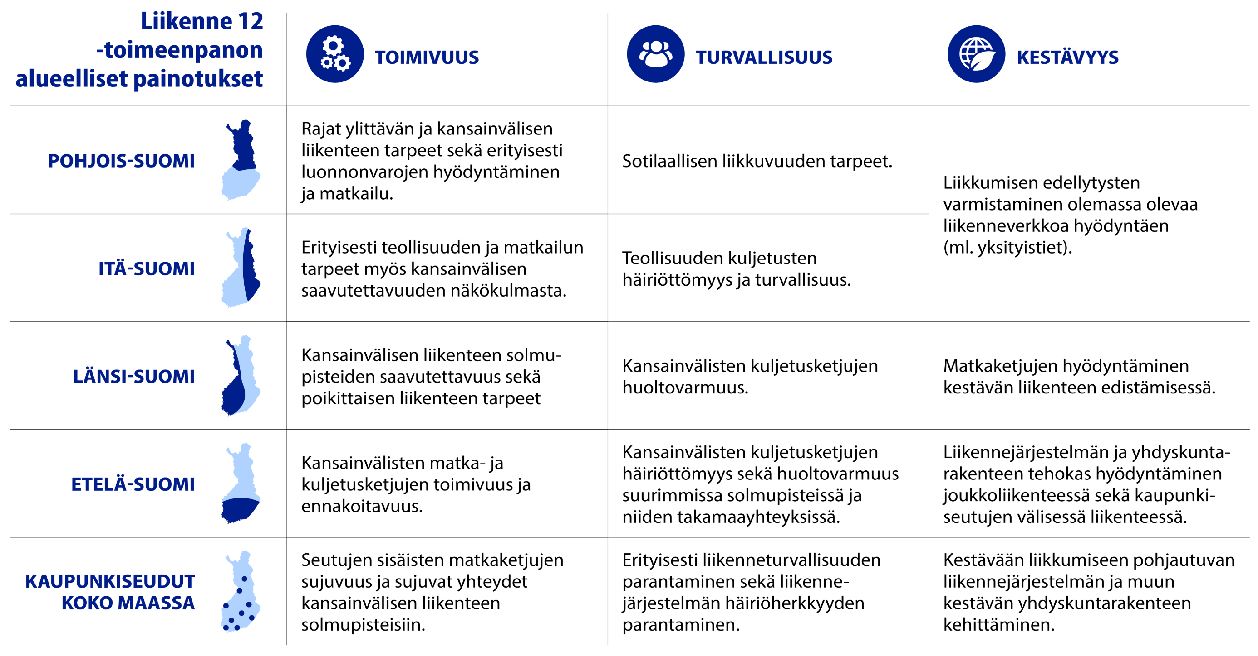
Suunnitelman toimeenpanoa ohjaavat aluekohtaiset painotukset
.
Notes:
Liikennejärjestelmää kehitetään sen käyttäjiä varten varmistaen kilpailukyky ja kasvu, eri alueiden saavutettavuus sekä kansalaisten sujuva liikkuminen. Tämä tehdään toimenpideohjelman toimenpiteiden sekä liikennejärjestelmäanalyysissa havaittujen tarpeiden pohjalta tietopohjaisesti. Suunnitelman toimeenpanossa huomioidaan alueiden erityispiirteitä yhteisten liikennejärjestelmän kehittämislinjausten lisäksi.
Maaseutumaisilla alueilla pääpaino on olemassa olevan verkon ja palveluiden ylläpitämisessä. Kaupunkialueilla ja taajamissa pääpaino on olemassa olevan yhdyskuntarakenteen ja liikennejärjestelmän kehittämisessä huomioiden myös joukkoliikenteen ja liikenneturvallisuuden edistämiseen tähtäävät kustannustehokkaat toimet. Liikenneverkkoja tai -palveluita laajennetaan vain erityisissä tilanteissa. Elinkeinoelämän uusiin investointeihin liittyviin kehittämistarpeisiin reagoidaan tietopohjaisesti ja joustavasti koko maassa
Hallitusohjelman mukaisesti Pohjoisen ja Itäisen Suomen ohjelmien valmistelu on käynnistynyt. Ohjelmat laaditaan yhteistyössä alueellisten toimijoiden kanssa ja liikenteen osalta valmistelua tehdään Liikenne 12-suunnitelman pohjalta.

Slide 7
Suunnitelman toimeenpanoa ohjaavat aluekohtaiset painotukset
Liikennejärjestelmää kehitetään sen käyttäjiä varten varmistaen kilpailukyky ja kasvu, eri alueiden saavutettavuus sekä kansalaisten sujuva liikkuminen. Tämä tehdään toimenpideohjelman toimenpiteiden sekä liikennejärjestelmäanalyysissa havaittujen tarpeiden pohjalta tietopohjaisesti. Suunnitelman toimeenpanossa huomioidaan alueiden erityispiirteitä yhteisten liikennejärjestelmän kehittämislinjausten lisäksi.
Maaseutumaisilla alueilla pääpaino on olemassa olevan verkon ja palveluiden ylläpitämisessä. Kaupunkialueilla ja taajamissa pääpaino on olemassa olevan yhdyskuntarakenteen ja liikennejärjestelmän kehittämisessä huomioiden myös joukkoliikenteen ja liikenneturvallisuuden edistämiseen tähtäävät kustannustehokkaat toimet. Liikenneverkkoja tai -palveluita laajennetaan vain erityisissä tilanteissa. Elinkeinoelämän uusiin investointeihin liittyviin kehittämistarpeisiin reagoidaan tietopohjaisesti ja joustavasti koko maassa.
Hallitusohjelman mukaisesti Pohjoisen ja Itäisen Suomen ohjelmien valmistelu on käynnistynyt. Ohjelmat laaditaan yhteistyössä alueellisten toimijoiden kanssa ja liikenteen osalta valmistelua tehdään Liikenne 12-suunnitelman pohjalta.

Slide 8
Talousraami

Slide 9
Rahoitusohjelmassa huomioidaan valtion vaikea taloustilanne (luonnos 30.8.2024)
Rahoitusohjelma sovitetaan julkisen talouden suunnitelmaan vuosille 2025-2028
Vuodesta 2029 kokonaisrahoitustasoa on tarve kasvattaa n. 150 milj. eurolla
  Hallitusohjelman määräaikainen investointiohjelman (HO Liite E) toteuma on arvio ja toteutushankkeet jatkunevat JTS-kauden jälkeenkin (rahoitus varmistetaan omaisuuden myynneillä)
Kehyskausi 2025-2028

Slide 10
Rahoitusohjelmassa pääpaino perusväylänpidossa
(luonnos 30.8.2024)
Perusväylänpidon rahoitustasoon lisäys vuodesta 2029 alkaen 420-450 milj. euroa + 2,7 % vuosittainen indeksikorjaus vuodesta 2030 alkaen.
Kehittämisen rahoitustason supistaminen keskimäärin n. 300 milj. eurolla
Hankeyhtiöiden rahoitukset erikseen

Slide 11
Palvelujen ja avustusten rahoitustaso säilyy tasaisena
Palveluissa lentoliikenteen ostot vähenevät, alueellisen ja paikallisen liikenteen ostoihin lisäystä 10 milj. euroa vuosittain vuodesta 2029 alkaen.
  Hallituksen puoliväliriihessä 2025 käsitellään mahd. lentoliikenteen lisärahatarpeet (ml. Lentoasemaverkosto)
Avustuksissa raideliikenteen, nyt käynnissä olevat hankkeet valmistuvat (rahoitus pienenee), kävelyyn ja pyöräilyyn sekä yksityisteihin yhteensä 6 milj. euron määrärahakorotus vuodesta 2029 alkaen.

Slide 12
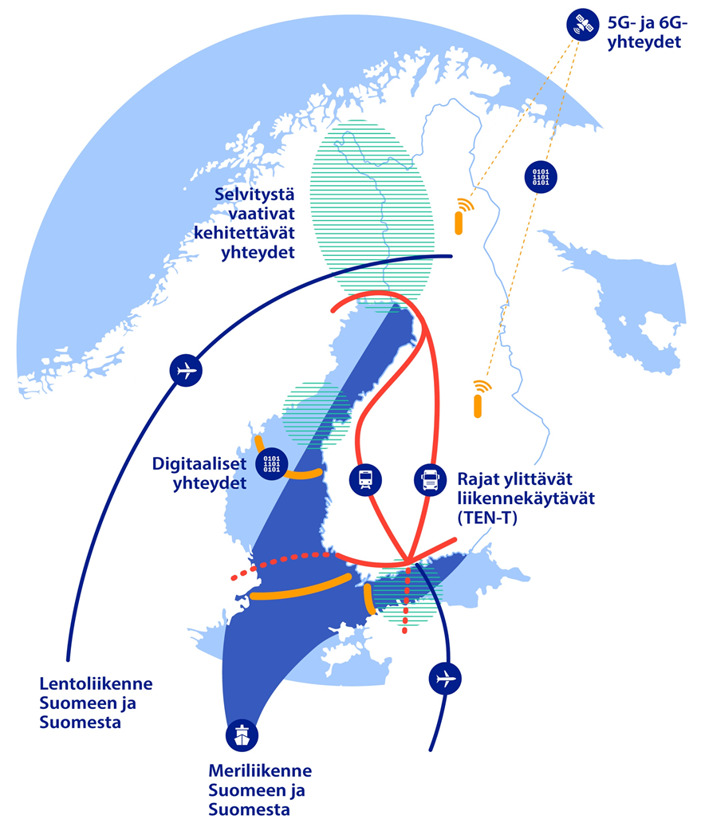
Suomen kansainvälinen saavutettavuus
Valtio arvioi ja selvittää raideleveyden muutosta erityisesti Pohjois -Suomessa sotilaallisen liikkuvuuden ja teollisuuden tarpeiden näkökulmasta. Valtio laatii TEN-T-asetuksen mukaiset selvitykset ja raideleveyden muutossuunnitelman. Valtakunnallinen näkemys raideleveydestä vuonna 2026.
Valtio kehittää tietopohjaa kansainvälisten yhteyksien kehittämisen tarpeista ja niihin liittyvistä riskeistä. Näitä kansainvälisesti potentiaalisia yhteyksiä voivat olla uudet ja olemassa olevat yhteydet Suomesta Ruotsiin Pohjois-Suomessa, selvitettävänä oleva Merenkurkun kiinteä yhteys sekä yhteys Rail Balticaan, ml. junalauttayhteys.
Selvitetään uusien merenalaisten datakaapelihankkeiden tarpeellisuutta infran häiriönsietokyvyn ja resilienssin näkökulmasta.

Slide 13
Liikennejärjestelmäsuunnittelun ja tietopohjan kehittäminen sekä yhteistyö
Suunnitelman toimeenpanoa koskevia kehittämistoimia, mm. yhteensovitusta TEN-T-asetuksen vaatimuksiin ja CEF-rahoitukseen
Ennakoinnin, vaikutusarvioinnin ja seurannan kehittäminen, mm. liikenne-ennustemallin kehittäminen
Valtio yhteistyössä kuntien, kaupunkiseutujen ja elinkeinoelämän kanssa yhtenäistää alue- ja yhdyskuntarakennetta, aluekehitystä, elinkeinorakennetta, elinkeinoelämän tarpeita ja liikennejärjestelmää koskevaa tietopohjaa.
Liikennealan julkisten hankintojen kehittäminen, maltillisimpien suunnitteluratkaisujen hyödyntäminen
Alueellisten lj-suunnitelmien moninaisempi hyödyntäminen
Valtio pyrkii yksinkertaistamaan väylähankkeiden suunnittelua varsinkin pienehköjen hankkeiden osalta ja etsii myös kevyempiä ja edullisempia suunnitteluratkaisuja.
Valtio yhteistyössä muiden toimijoiden kanssa pyrkii yhdenmukaistamaan maanteiden hallinnollisia luokkia koskevat toimintatavat ja periaatteet.

Slide 14
Kaupungit ja kaupunkiseudut Liikenne 12-suunnitelmassa
Suunnitteluohjelman valmistelussa huomioidaan ennakoivasti TEN-T-asetuksen mukaiset vaatimukset ja CEF-rahoituksen hyödyntämismahdollisuudet. Suunnitteluohjelmaan sisällytetään hankkeet, joista on sovittu erikseen kaupunkiseutujen kanssa.
Valtio yhteistyössä kuntien, kaupunkiseutujen ja elinkeinoelämän kanssa yhtenäistää alue- ja yhdyskuntarakennetta, aluekehitystä, elinkeinorakennetta, elinkeinoelämän tarpeita ja liikennejärjestelmää koskevaa tietopohjaa. Yhteistä tietopohjaa voidaan hyödyntää eri hallinnonalojen strategiatöissä ja strategioiden joustavassa toimeenpanossa.
Valtio yhteistyössä kuntien kanssa kehittää MAL-sopimusten vaikuttavuuden seurantaa. Kehittämisessä huomioidaan mm. TEN-T-asetuksen myötä kehitettävät kaupunkiliikenteen indikaattorit. Lisäksi parannetaan MAL-sopimusten rahoitusta koskevaa tietoa.
Valtio ja kunnat kehittävät kävelyn ja pyöräliikenteen tietopohjaa, ml. määriin liittyvä seuranta sekä hyötyjen arviointi. Tietoa tuotetaan avoimesti kaikkien saataville. Toimenpiteessä huomioidaan liikenteen uudistuva tietosääntely sekä hallinnonalan yhteisen tiedon hallinnan kehitys.
Valtio (Traficom) yhteistyössä sidosryhmien kanssa vastaa kansallisen kaupunkiliikenteen edistämisohjelman valmistelusta.

Slide 15
MAL-sopimukset Liikenne 12-suunnitelmassa
MAL-sopimusten lähtökohtana liikenteen osalta Liikenne 12 -suunnitelma tavoitteineen ja toimenpiteineen. Liikenteen osalta sopimuksissa käsitellään mm. liikennejärjestelmän edellyttämää maankäyttöä, joukkoliikenteen, kävelyn ja pyöräliikenteen sekä matkaketjujen kehittämistä, liikenneturvallisuutta ja vaihtoehtoisten käyttövoimien edistämistä sekä tiedon hyödyntämistä liikennejärjestelmän tehostamisessa.
Valtio kehittää MAL-sopimusten laatimisprosessia yhteistyössä kaupunkiseutujen kanssa. MAL-neuvottelut antavat osaltaan syötteitä Liikenne 12 -suunnitelman päivitykseen. MAL-sopimusmenettelyä ei ole tarpeen laajentaa uusille kaupunkiseuduille.
Väylävirasto sisällyttää väyläverkon investointiohjelmaan myös MAL-seuduilla sijaitsevat väyläverkon kehittämishankkeet. Investointiohjelmassa tunnistetaan, mikäli hanke on yhteisrahoitteinen. Väyläverkon investointiohjelma toimii valtion väyläverkon osalta lähtökohtana seudullisessa ja alueellisessa liikennejärjestelmäsuunnittelussa ja MAL-sopimusneuvotteluissa. Väylävirasto huomioi investointiohjelmassa MAL-sopimusten päivitysrytmin. Kaupunkiseuduilla sijaitsevat kehittämishankkeet voivat olla vaikutuksiltaan sekä valtakunnallisia että seudullisia, ja niistä voidaan päättää MAL-sopimuksissa tai erikseen muina ajankohtina.
Valtio (liikenne- ja viestintäministeriön hallinnonala ja ympäristöministeriö) yhdessä kaupunkiseutujen kanssa tarkastelee kaupunkiraideliikenteen lisärakentamista ja sen rahoitusta MAL-sopimuksia päivitettäessä. Mahdollinen valtion rahoitusosuus kaupunkiraideliikennehankkeisiin on linjassa MAL-sopimuksen 2024-2036 kaupunkiraideliikennehankkeiden rahoituksen kanssa. Valtion rahoitus kohdistuisi Traficomin hankearviointiohjeen mukaan arvioituihin vaikutuksiltaan hyviin hankkeisiin. Rahoitus kohdistettaisiin hankkeille väyläverkon kehittämisen kokonaisuudesta tai ulkopuolisista rahoituslähteistä (esim. maankäytön tuottoja hyödyntämällä).

Slide 16
Valtion väyläverkko
Perusväylänpito
Lisärahoitus vuodesta 2029 alkaen 420-450 M€ vuodessa, keskimäärin n. 1,7 mrd. € vuodessa + 2,7 % vuodesta 2030 (yht. 1,37 mrd. €)
Hallitusohjelman investointiohjelman lisärahoitus huomioitu
Vuodesta 2029 alkaen 50 M€ väyläverkon parantamiseen, mikäli pvp:n rahoitustaso yli 1,5 mrd. €.
  Liikenneturvallisuus priorisoiden huomioiden myös kaupunkiseudut sekä elinkeinoelämän tarpeet
Väyläverkon korjausvelan nousu saadaan taitettua vuodesta 2029 alkaen, päätyen noin 5,1 miljardiin euroon vuoteen 2036 mennessä.
  Keskivilkas ja alempi tieverkko elinkeinoelämän tarpeet huomioiden ja rataverkon välttämättömimmät tarpeet
Mahdolliset täydentävät rahoitusmuodot
Ellei rahoitustaso toteudu, myös verkon supistaminen keinovalikoimassa (tietopohjan kehittäminen tärkeää ennen sitä)
Kehittäminen
Valtion väyläverkon kehittämiseen sitomatonta n. 135 M€/v vuosille 2029-2036
Välttämättömyysinvestointina sekä turvallisuuden ja kapasiteetin lisäämiseksi toteutetaan Digirata-hanke (yhteensä n. 900 milj. euroa suunnitelmakaudella) vuodesta 2025 alkaen
Hallituksen investointiohjelman toteuttaminen
  Pääradan peruskorjaus aloitetaan vaiheittain vuodesta 2029 lähtien (ennakoivat työt hallitusohjelman Liite E)
  Hallitusohjelman investointiohjelman (Liite E) nimeämättömissä hankkeissa huomioidaan Väyläviraston investointiohjelma
Rahoituksen kohdentamisessa huomioidaan kaikissa väylämuodoissa elinkeinoelämän, liikenneturvallisuuden ja huoltovarmuuden sekä sotilaallisen liikkuvuuden prioriteetit sekä TEN-T-asetuksen mukaiset vaatimukset erityisesti eurooppalaisilla liikennekäytävillä
Infran kehittämisessä huomioidaan yhteensovittaminen ostoliikennesopimuksiin tulevaisuudessa
Nopeusrajoitusten tarkastelu

Slide 17
Meri- ja sisävesiliikenne sekä satamat
Vesiväylien kehittämisessä huomioidaan teollisuuden investoinnit ja niihin liittyvä merikuljetusten kasvu sekä erityisesti huoltovarmuuteen liittyvät priorisoidut tarpeet
Talvimerenkulun kehittäminen Ruotsin ja Viron kanssa palvelemaan Suomen elinkeinoelämän ja huoltovarmuuden kuljetustarpeita sekä jäänmurtajien uusimisohjelma, joka huomioidaan talousraamissa
Selvitys sisävesien kuljetusten käyttäjätarpeista
Huomioidaan merituulivoimapuistojen mahdolliset vaikutukset talvimerenkulun avustustarpeeseen
Selkeytystä merituulivoimahankkeiden koordinointiin, vaikutuksiin ja suunnitteluun sekä toimijoiden rooleihin
Meriliikenteessä valtio ja muut toimijat edistävät meriliikenteen hallinnan digitaalisten toimintaympäristön kehittämistä.
Satamien korostunut roolin liikennejärjestelmän huoltovarmuuden varmistamisessa sekä satamien muuttuneen roolin energiahuollossa. Suomen ulkomaankaupan kuljetusten ja huoltovarmuuden vuoksi on ensisijaisen tärkeää huolehtia satamaverkoston tarkoituksenmukaisesta toiminnasta kaikissa olosuhteissa
Valtio ja kunnat kehittävät satamien maantie- ja raideliikenneyhteyksiä osana toimintansa kokonaisuutta huomioiden myös varautumisen, valmiuden ja poikkeusolojen vaatimusten priorisoidut tarpeet.
Satamien kansallinen määräysvalta varmistetaan osana kansallista huoltovarmuutta niin normaalioloissa, normaaliolojen häiriötilanteissa kuin poikkeusoloissa.
Satamat yhteistyössä valtion kanssa arvioivat TEN-T verkon ulkopuolisten satamien edellytyksiä nousta TEN-T-verkolle.
Vaikutetaan EU-rahoituksen suuntaamiseen siten, että satamien sotilaallisen liikkuvuuden, huoltovarmuuden ja energiamurrosta vauhdittavien investointien EU-rahoitusmahdollisuudet varmistetaan.

Slide 18
Muiden hallinnoimat verkot (1/2)
Yksityistiet
Valtionavustusten määrärahataso keskimäärin noin 10 M€ /vuosi vuodesta 2029 eteenpäin
Selvitys maantielauttojen sekä yksityistielauttojen kriteereistä
Katuverkko
Kunnat kehittävät katuverkkoa koskevien tietojen kattavuutta, laatua ja käytettävyyttä ja osallistuvat aktiivisesti yhteisten kansallisten toimintamallien ja prosessien kehitykseen
Selvitys katuverkkoa koskevien valtioavustuskäytäntöjen kehittämisestä
Liikkumisen ohjauksen avustus liikenneturvallisuutta, lasten ja nuorten liikkumista sekä kävelyä ja pyöräilyä edistäviin kohteisiin sekä alueellisen liikennejärjestelmäsuunnittelun tukemiseen
Valtio ja kunnat arvioivat keinoja kaupunkiseutujen kestävän yhdyskuntarakenteen kehittämiseksi
Kävelyn ja pyöräilyn toimet
Valtionavustuksen määrärahataso keskimäärin noin 4 M€ /vuosi vuodesta 2029 eteenpäin
(Valtio toteuttaa myös kävelyä ja pyöräilyä edistäviä kohteita parantamisrahoituksella ja varmistaa riittävän kunnossapidon tason)
Kuntien yhteistyössä tekemät edistämisohjelmat
Kunnossapidon käytäntöjen kehittämien
Tietopohjan ja seurantatiedon kehittäminen
Selvitetään Social Climate Fund-rahoituksen rahoitusmahdollisuudet
Osana kansallisen kaupunkiliikenteen edistämisohjelmaa kävelyn ja pyöräliikenteen edistämisen linjaukset

Slide 19
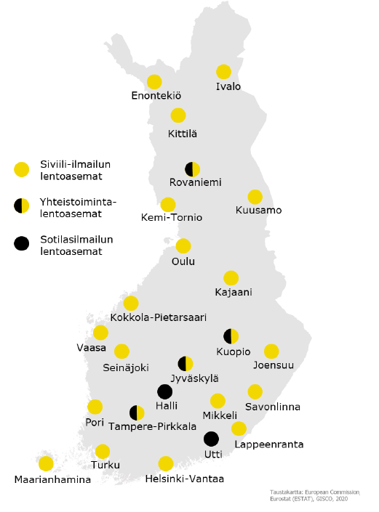
Tilannekuva: Lentoasemat
Suomessa on 24 lentoasemaa, joista 20 on Finavian omistuksessa ja Lappeenranta ja Enontekiö kunnan omistuksessa. Mikkelin ja Seinäjoen lentoasemat ovat myös Finavian ulkopuolisia lentoasemia eikä niillä ole säännöllistä reittiliikennettä.
Ennen koronaa valtionyhtiö Finavia on tukenut maakuntakenttiä Helsinki-Vantaa lentokentän tuloilla, matkustajamäärän vähentyminen Helsinki-Vantaalla (korona, Venäjän ilmatilan sulku) on vaikuttanut merkittävästi Finavia kykyyn kattaa maakuntakenttien kuluja.
Lentoliikenne on kriisien jälkeen palautunut Suomessa hitaasti verrattuna Euroopan maihin ja rakenteellisesti erilaiseksi kuin aikaisemmin:
  liikematkustus on pysyvästi vähentynyt etäkokousten ja yritysten säästöjen myötä
  matkustus painottuu enemmän vapaa-ajan matkailuun
  Lentoliikenne Lappiin on kasvanut
  -> Verkoston palveluiden rahoitus on toteutettu Helsinki-Vantaan tuotoilla. Uudessa tilanteessa rahoitus ei ole kestävällä pohjalla. Nykyinen verkostoperiaate ei voi jatkua sellaisenaan.

Slide 20
Lentoliikennetoimenpiteet
Kehitetään edelleen Helsinki-Vantaan hub-asemaa Pohjois-Euroopan ja Baltian hubina.
Hallitusohjelman mukaisesti säilytetään Finavian nykymuotoinen lentoasemaverkko ja muuta lentoasemaverkostoa kehitetään osana väyläverkkoa 2023-2027.
Turvataan huoltovarmuuden, vientiteollisuuden ja matkailun kannalta tärkeät lentoyhteydet tarvittaessa ostopalveluliikenteellä niillä reiteillä, joille markkinaehtoista liikennettä ei synny. Haetaan kaupunkeja yhdenvertaisesti kohtelevaa sopimusmallia. Maakuntalentojen ostopalveluliikenne valtion täysimääräisesti tukemana päättyy keväällä 2026. Hallitus tarkastelee Suomen sisäisen lentoliikenteen osalta kaupunkien saavutettavuutta yhdenvertaisuus huomioiden kevään 2025 puoliväliriihessä.
Pidemmällä aikavälillä lentoasemaverkoston laajuutta arvioidaan matkaketjujen näkökulmasta ottaen huomioon uudet käyttövoimat ja mahdolliset uudet liiketoimintamallit
Valtio yhteistyössä lentoasemanpitäjien kanssa määrittelee kriteerit valtakunnallisesti strategisesti tärkeille lentoasemille vuoden 2025 loppuun mennessä. Kriteeristössä voidaan tarkastella esimerkiksi saavutettavuutta, matkustajamääriä, liikenteen kehitysnäkymiä, liikenteen luonnetta sekä alueellista merkitystä. Valtio arvioi mahdollisuutta määräaikaiseen valtionavustukseen, jotta lentoasemien liikenteen kehityspolut tulee varmistettua
Valtio yhteistyössä lentoasemanpitäjien kanssa määrittelee kansallisesti strategiset lentoasemat laaditun kriteeristön perusteella ja muodostaa näistä lentoasemista uuden lentoasemaverkoston.
Valtio laatii infra-avustuskokonaisuuden uudistamistarpeista selvityksen, ml. mahdollisuudet reagoida muuttuvaan lentoasemaverkostoon ja vaihtoehtoisten käyttövoimien jakeluinfran kehittämistarpeet.
Valtio laatii selvityksen keinoista alueittain, joiden avulla matkaketjuja voidaan eri liikennemuodoin parantaa lentoasemaverkoston ulkopuolelle jäävien lentoasemien vaikutusalueilta keskeisille, suuremmille lentoasemille.

Slide 21
Henkilöliikenteen palvelut
Valtionavustusten kriteerien ja mittareiden tarkastelu sekä koko joukkoliikenteen rahoituskokonaisuuden jaon tarkastelu kokonaisuutena
Valtio turvaa alueellisen ja paikallisen liikenteen vähimmäispalvelutason säilyttämistä. Lisäkustannukset ovat 10 M€ vuodessa
Kaukoliikenteen palveluiden kehityksen seuranta ja tarvittaessa palvelutasotavoitteiden päivitys
Pitkän aikavälin näkymä henkilöjunaliikenteen palvelujen kehittymiseen
Aikataulu- ja reittitietojen laadun ja kattavuuden parantaminen sekä yhteistyö lippu- ja maksujärjestelmien yhteentoimivuuden parantamiseksi
Kunnat kehittävät keskeisiä henkilöliikenteen solmukohtia kestävän liikkumisen keskuksiksi yhteistyössä muiden toimijoiden kanssa. Valtio selvittää asemapalveluiden järjestämiseen soveltuvia malleja.
Liityntäpysäköinnin huomioiminen osana matkaketjujen kehittämistä, pysäköintipolitiikka tiiviiksi osaksi alueellista ja seudullista lj-työtä
Julkisesti tuettujen kuljetusten kehittäminen kokonaisuutena
Yhteysalusliikenteen määrärahalisäys 2 M€ vuodessa (tarvittaessa) vuodesta 2029.
Osana maa- ja metsätalousministeriön vetämää saaristolain uudistamishanketta laaditaan yhteysalusliikenteelle yhtenäiset järjestämisperusteet, jotka ottavat kantaa reitteihin, alusten vuorotiheyteen ja aikatauluun sekä alusten teknisiin ominaisuuksiin.

Slide 22
Kuljetukset ja logistiikka
TEN-T-asetuksen mukaisen multimodaaleja rahtiterminaaleja koskevan markkina- ja ennakointianalyysin yhteistyössä toimijoiden kanssa.
Valtio (Traficom ja Väylävirasto) selvittää erikoiskuljetuksiin soveltuvan tieverkon kehittämistarpeita huomioiden mittoja ja massoja koskevan direktiivin neuvottelutuloksen.
Valtio pyrkii pitkäjänteisesti matkailun edellytysten ja kansainvälisen saavutettavuuden parantamiseen muun muassa kansainvälisin lentoliikennesopimuksin.
Tarkastellaan lentoyhtiöihin liittyvien investointien vapauttamista niiden kilpailukyvyn vahvistamiseksi
Teollisuuspoliittisen strategian kytkentä
Varautuminen liikennejärjestelmän häiriötilanteisiin Yhteiskunnan turvallisuusstrategian mukaisesti
Liikennejärjestelmän kyberturvallisuutta ja tietosuojaa ylläpidetään ja kehitetään viranomaisten ja elinkeinoelämän yhteistyönä sekä huomioiden mm. teknologia- ja uhkaympäristökehitys.
Logistiikan digitalisaation periaatepäätöksen toimenpiteiden toteutumisen edistäminen: logistiikan tilannekuvatieto, edellytykset tiedonvaihtoa edistävien välitysalustojen toiminnalle sekä tiedon jaon ja hyödyntämisen periaatteet.

Slide 23
Liikenteen digitaalisen ja teknologisen toimintaympäristön kehittäminen
Liikenteen omaisuudenhallinnan, liikenteenhallinnan ja liikenteen palveluiden kehittämistä varten parannetaan yhteentoimivaa tiedon hallintaa. Tuetaan vakioitujen toimintatapojen kansallista käyttöönottoa ja arvioidaan lainsäädännöllisiä muutostarpeita. Pitkän aikavälin tavoitteena on muodostaa liikennejärjestelmästä digitaalinen kaksonen.
Liikenteen tietoekosysteemissä edistetään aktiivista vuoropuhelua, uusien teknisten ratkaisuiden käyttöönottoa sekä toimijoiden välisen luottamuksen vahvistumista liikenteen, liikkumisen ja logistiikan uutta digitaalista toimintaympäristöä luotaessa.
Valtio arvioi ja toteuttaa sääntelyyn ja infrastruktuuriin automaatiokehityksestä aiheutuvia muutostarpeita ja seuraa automaation kehitystä kaikissa kulkumuodoissa. Automaatiokehityksen EU- ja kv-sääntelyyn vaikutetaan proaktiivisesti.
Kunta- ja joukkoliikennetoimijat tunnistavat ja hyödyntävät liikenteen digitalisaatio- ja automaatiokehityksen mahdollistaman potentiaalin ja niiden edellyttämiä muutoksia sekä kehittävät esimerkiksi joukkoliikenteen järjestämistä ja rakennetun ympäristön suunnittelua näiden mukaisesti.

Slide 24
Valtion budjetin ulkopuolinen rahoitus
Sopimuksellisen yhteisrahoituksen edistäminen, kun hankkeen hyödyt rajautuvat alueellisesti tai yksittäisille toimijoille
Suomen painopisteet mahdolliselle CEF III-rahoitusohjelmalle ovat sotilaallisen liikkuvuuden tarpeiden huomiointi, mahdollisten raideleveysmuutosten rahoitustarpeet, ERTMS:n, liikenteen digitaalisaation ja jakeluinfran kehittäminen sekä talvimerenkulun rahoitustarpeiden huomiointi.
Myös muita EU:n rahoitusinstrumentteja hyödynnetään laaja-alaisesti mm. liikenteen digitalisaatio- ja automaatiokehitykseen.
Selvitetään Nato-rahoituksen hyödyntämismahdollisuuksia

Slide 25
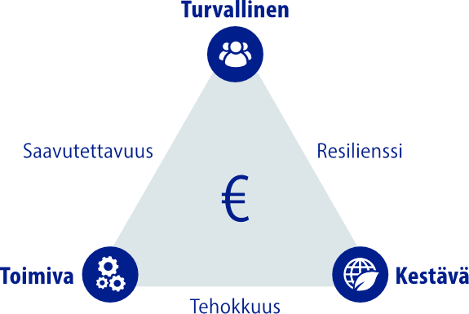
Liikenne 12 suunnitelmaluonnoksen suhde mm. väylänpidon ohjelmointiin
Liikenne 12 –suunnitelman toimenpideohjelma, rahoitusohjelma, mm. TEN-T- linjaukset, alueelliset painotukset linjaavat koko liikennejärjestelmän ja väyläverkon suunnittelua.
Väyläviraston väyläverkon ohjelmoinnissa toteutetaan toimenpide-ehdotuksin Liikenne 12 suunnitelmaa, jonka tavoitteet priorisoitu.
Liikenne 12 suunnitelman rahoitusohjelma antaa raamit ja ohjaa väylänpidon ohjelmointia.
  Esim. Liikenne 12 – (luonnos 09/24) mukainen rahoitusohjelma tarkoittaisi, että kaikkien väylämuotojen kehittämis- ja parantamishankkeita joudutaan karsimaan. Rahoituksessa painottuu perusväylänpito.
Liikenne 12 suunnitelmaluonnos ohjaa aktiivisempaan vuorovaikutukseen sidosryhmien kanssa tapahtuvaan mm. lausuntomenettelyyn Väyläviraston ohjelmissa

Slide 26
Väyläverkon investointiohjelma toteuttaa osaltaan Liikenne 12 suunnitelmaluonnosta
Esim. Väyläverkon investointiohjelmassa 2026-33:
  Väyläviraston näkemys uusien rata-, maantie- ja vesiväylähankkeiden toteuttamisesta ja niiden vaikutuksista.
  Sisältää väylien kehittämishankkeet, isot peruskorjaushankkeet ja pienet parantamishankkeet
  Talouskehys putoaa noin neljäsosaan, talouskehystä ei allokoida väylämuodoittain
  Kaupunkiseutujen yhteisrahoitteiset hankkeet mukaan investointiohjelmaan
  Mukana vain ne hankkeet, joista ei ole rahoituspäätöstä
  Investointiohjelman vaikutuksia arvioidaan uusien Liikenne 12 –suunnitelman tavoitteiden kautta
  Vaikuttaa suunnitteluohjelmaan ja suunnitellut hankkeet voivat siirtyä investointiohjelmaan
  IO 2026-2033 lausunnoille ja julkaisu L12 valmistumisen jälkeen
  Eduskunta päättää viimekädessä, mitkä hankkeet toteutetaan

